Slide 1
第六讲 需求管理

Slide 2
6.1 需求管理的
原则和实践

Slide 3
需求工程分为需求开发和需求管理。
需求开发包括对一个软件项目需求的获取、分析、规格说明及验证。典型需求开发的结果应该有项目视图和范围文档、用例文档、软件需求规格说明及相关分析模型等。
上述成果经过评审和批准之后，就定义了开发工作的需求基线(baseline)。这个基线在客户和开发人员之间就构筑了计划产品功能需求和非功能需求的一个约定(agreement)。
当然，工程项目可能会有其它的约定，例如可交付性、约束条件、进度安排、预算及合同约定等。

Slide 4
当完成需求说明之后，不可避免地还会遇到项目需求的变更。为此，需要：
对变更带来的潜在影响及可能的成本费用进行评估。
变更控制委员会与关键的项目风险承担者应能跟踪每项需求的状态。
必须使用版本控制技术和配置管理技术来管理需求文档，以达到有效的变更管理。

Slide 5
需求管理包括在工程进展过程中维持需求约定集成性和精确性的所有活动，如图6.1所示。
需求管理
变更控制
版本控制
需求跟踪
需求状态跟踪
建议变更
分析影响
决定变更
更新需求文档
变更计划
测量需求的
稳定性
定义版本
标识方法
确定需求文
档版本
确定单个需
求文档版本
定义对其它需
求的连接链
定义对其它系
统元素的连接链
定义可能的
需求状态
记录每一
个需求状态
记录所有需求
的状态分布情况
图6.1 需求管理的主要活动

Slide 6
需求管理强调：
控制对需求基线的变动。
保持项目计划与需求一致。
控制单个需求和需求文档的版本情况。
管理需求和联系链之间的联系或管理单个需求和项目其它可交付品之间的依赖关系。
跟踪基线中需求的状态。

Slide 7
开发团队接受了所建议的需求变更时，有可能无法履行原定的进度安排和质量要求。在这种情况下，必须就约定的变更与所涉及的经理、开发者以及其它相关组织进行协商。通过如下方法响应提出的新需求或对已变更过的需求。
推迟实现优先级低的或次要的需求。
增派一定数量的后备人员。
短期内带薪加班处理。
将新的功能排入进度安排，推迟交付日期。
为了保证按时交工使产品有些质量受些的影响。

Slide 8
由于项目在特性、进度、人员、预算、质量各个方面的要求不同，所以不存在一个放之四海皆准的模式。
根据早期计划阶段中项目风险承担者确定的优先级顺序挑选各项选择。不管对变更需求或项目情况采取何种措施，必要时调整一些约定。
这总比不现实地期待所有新要求能在原定交付日期前实现且其他方面(例如预算或员工工作强度)不受什么影响要好。

Slide 9
6.1.1 需求基线
需求基线（Requirement Baseline)是团队成员已经承诺将在某一特定产品版本中实现的功能性和非功能性需求的一组集合。通过正式的评审和批准定义了需求基线，意味着：
1）项目涉众各方对产品功能和属性达成一致；
2）需求应进行配置管理；
3）后续变更必须遵守项目预先确定的变更控制
过程；
4）对需求文档实施版本控制

Slide 10
6.1.2 需求管理过程
开发组织应该为项目团队规定通过哪些活动管理需求。将这些活动编写成文档，培训其执行者，使组织成员持续有效地执行必要的项目活动。一般考虑以下主题：
用于控制各种需求文档和单个需求版本的工具、技术和约定。
如何将需求纳入需求基线。
将要使用的需求状态，以及谁会对其变更。
需求状态跟踪和报告过程。

Slide 11
采用什么方法提出新的需求或对原有需求的变更。
如何对新需求或变更进行处理和协商。
如何将新需求或变更传达给受此影响的涉众。
如何分析已建议的变更所产生的影响。
需求发生变更后，如何调整项目计划和对客户的承诺或约定。
在一个文档中可以包含上面所有的信息。或者，按专题分述，例如分成变更控制过程，影响分析过程，状态跟踪过程。由于这些过程反映了每个项目所应遵循的公共功能，因而可能在多个项目中都要使用。

Slide 12
6.1.3 需求版本控制
例子：
“我终于实现了库存报告中重排序的功能。”某开发人员在项目的每周例会上说。
“噢，用户在两周前就取消这个功能了。”项目管理者说，“你没看改过的软件需求规格说明吗?”
如果以前曾听过这样的谈话，你一定知道浪费时间为已废弃的需求工作会使员工多么地沮丧。曾有开发组在把改进的软件版本交去测试后，收到一大堆错误发现报告。
其实是测试者使用了一个已过时的软件需求规格说明，结果导致了一大堆错误。开发组花了大量的时间试着确定问题，甚至花了相当多时间对照正确版本的软件需求规格说明进行重复测试。

Slide 13
版本控制是管理需求规格说明和其他项目文档必不可少的一个方面。
需求文档的每一个版本都必须惟一地标识出来，团队每个成员都能够得到当前版本的需求。
对所做的变更也必须清楚地写入文档，并及时通知到项目开发所涉及的人员。
为了尽量减少混乱、冲突、误传，应仅允许指定的专人来更新需求，并确保只要需求有变更就相应地改变版本标识号。
每一个公布的需求文档的版本应该包括一个修正版本的历史情况，即已做变更的内容、变更日期、变更人的姓名以及变更的原因。

Slide 14
版本控制的最简单方法是根据标准约定手工标记软件需求规格说明的每一次修改。不推荐根据修改日期或印刷日期区别文档的不同版本，它容易产生错误。
推荐使用一种手工方法：
1）任何新文档的第一版标记为“1.0版(草案1)”，
下一稿标记为“1.0版(草案2)”，在文档被采纳为
基线前，草案数可以随着改进逐次增加。
2）当文档被采纳后被标记为“1.0正式版”。
3）若只有较小的修改，可认为是“1.1版(草案1)”。
4）若有较大的修改时，可认为是“2.0版(草案1)”
(“较大”和“较小”只是一个主观的判断)。
这个方式清楚地区分草稿和定稿的文档版本，但要求用手工来操作。

Slide 15
更高级别的版本控制包括用版本控制工具来存储需求文档，例如用登录(check-in)和检出(check-out)程序来管理源代码。
这方面有很多商业配置管理工具：
如某项目用诸如Microsoft Word这样的工具管理了几百个用例文档。这个工具能让每个组员得到每个用例文档的先前版本，同时提供一个记录每一个文档变更的日志。
对存储在工具中的文档，项目需求分析人员具有对它可以读和写的权利，而其他成员只能读。这个工具在该项目的版本控制计划中工作得很好。

Slide 16
版本控制的最有力方法是用一个商业需求管理工具的数据库存储需求。
这些工具能跟踪和报告每个需求的变动历史，当你需要恢复早期的需求时这很有价值。
在添加、变动、删除、拒绝一个需求后，附加一些评语描述变更的原因在将来需要讨论时将会很有用。
常用的版本控制软件：
1）Visual Source Safe(简称VSS）：美国微软公司的产品，目前常用的版本为6.0版。VSS是配置管理的一种很好的入门级的工具。VSS的使用简便易学，但VSS的功能和安全性较弱。

Slide 17
2）Concurrent Version System(简称CVS）：
是开发源代码的配置管理工具，其源代码和安装文件都可以免费下载。
3） StarTeam：是Borland公司的配置管理工具，StarTeam属于高端的工具，在易用性，功能和安全性等方面都很不错。
4）ClearCase ：是Rational公司的产品，也是目前使用较多的配置管理工具。
5）SVN全名Subversion，即版本控制系统。
SVN与CVS一样，是一个跨平台的软件，支持大多数常见的操作系统。作为一个开源的版本控制系统，Subversion 管理着随时间改变的数据。

Slide 18
6）SourceAnywhere系列是由加拿大公Dynam soft开发的，有三个产品：
SourceAnywhere for VSS,
SourceAnywhere Standalone,
SourceAnywhere Hosted 。
7） Git是一个开源的分布式版本控制系统，用以有效、高速的处理从很小到非常大的项目版本管理.它是 Linus Torvalds 为了帮助管理 Linux 内核开发而开发的一个开放源码的版本控制软件。

Slide 19
6.1.4 需求属性
可以将每一个需求想象成一个对象，它具有一些能将自身与其他需求区分开来的属性。
除了文本描述外，每个功能需求应该有一些相关的支持信息或属性，这些属性为每一个需求建立了一个上下文和背景资料，这已超越了所需的功能描述。
这些属性值可以写在一张纸上，存储在一个数据库或需求管理工具中。
商业工具除由系统产生一些属性外，还可以由你自己定义各种数据类型的其它属性。这些工具允许过滤、排序、查询数据库来查看按需求属性值所选择的需求子集。

Slide 20
对大型的复杂项目来说，丰富的需求属性显得尤为重要，应考虑为每个需求指定如下一些属性：
需求创建的日期
需求的当前版本号
创建需求的作者
负责认可该需求的人员
需求的拥有者或者一组涉众列表
需求状态 （6.1.5专门讨论）
需求根据或最初来源
创建需求的理由
需求涉及的子系统
需求涉及的产品版本号
使用的验证方法或接受的测试标准
需求的优先级或重要程度(例如高、中、低)
需求的稳定性

Slide 21
定义和更新这些属性值是需求管理成本的一部分。精心挑选属性最小子集能帮助有效管理项目。
例如，不必把负责认可需求的人员和需求涉及的子系统都记录下来。有关属性系统不必在需求数据库中重复设置。
在整个开发过程中，跟踪每个需求的状态是需求管理的一个重要方面。在每一可能的状态类别中，如果周期性地报告各状态类别在整个需求中所占的百分比将会改进项目的监控工作。
假如有清晰的要求，指定了允许修改状态信息的人员和每个状态变更应满足的条件，跟踪需求状态才能正常工作。工具能帮助跟踪每次状态改变的日期。

Slide 22
6.1.5 跟踪需求状态
在整个项目开发期间，一种更精确地测量项目进度的方法是跟踪每一个需求的状态。
表6.1列出了若干可能的需求状态。一些专业人员还添了其他两个状态，如“已设计（Designed）”(即描述这一功能需求已设计出来，并通过评审)和“已交付（Delivered）”(意味着修改后的软件已交付用户进行β版测试)。
保存一份已提出但没有批准的(即被拒绝状态-Rejected)需求的记录是非常有用的，因为在开发中这些需求随时会被重新提出。

Slide 23
表6.1 建议的需求状态表
状态值 | 定 义
已建议 | 该需求已被有权提出需求的人建议
已批准 | 该需求已被分析，估计了其对项目余下部分的影响(包括成本和对项目其余部分的干扰)，已用一个确定的产品版本号或创建编号分配到相关的基线中，软件开发团队已同意实现该项需求
已实现 | 已实现该需求代码的设计、编写和单元测试，已被跟踪到相关的设计元素和编码元素
已验证 | 使用所选择的方法已验证了实现的需求，例如测试和检测；该需求已被跟踪到测试用例。该需求现在被认为完成了
已删除 | 计划的需求已从基线中删除，但包括一个原因说明和做出删除决定的人员

Slide 24
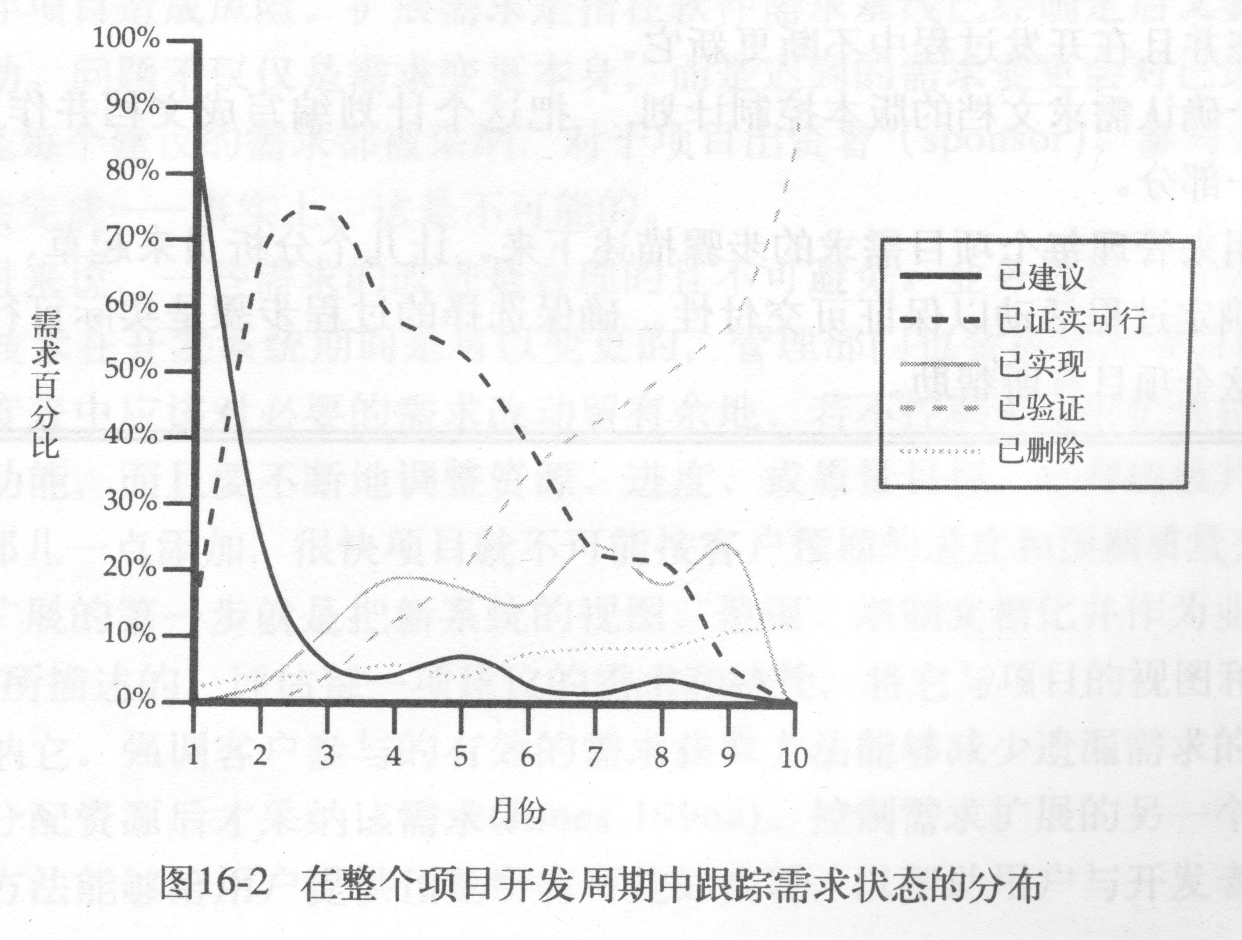
图6.2以图示的方法跟踪了一个假想为期10个月的项目持续过程中的需求状态，展示了在每个月底各个状态的系统需求的百分比。这个图并不能表示基线中的需求数量是否正在随时间而改变。但它说明了项目是如何达到其目标的，即验证了所有已获批准的需求。
图6.2 在整个项目开发周期中跟踪需求状态的分布

Slide 25
6.1.6 评估需求管理的工作量
每个项目除了给需求开发分配资源外，也必须规划需求管理活动的任务和资源。通过评估实际的需求管理的工作量，跟踪和了解管理效果，能使我们核实是否确实执行了管理需求所需开展的有关活动，以降低项目的风险。
将如下这些活动中所投入工作量加起来，就可计算出需求管理的总工作量：
提出需求变更和已建议的新需求。
评估已建议的变更，包括进行影响分析。
变更控制委员会的活动。

Slide 26
提出需求变更和已建议的新需求。
评估已建议的变更，包括进行影响分析。
变更控制委员会的活动。
更新需求文档或数据库。
在所涉及的人员或团队中交流需求的变更。
跟踪和报告需求状态。
定义和更新需求跟踪能力信息。
有效的需求管理策略能在整个开发过程中使项目参与者及时获悉需求的当前状态信息，从而减少大家的期望与现实的差距。

Slide 27
补充：配置管理
配置管理(Configuration Management，CM)是通过技术或行政手段对产品及其开发过程和生命周期进行控制、规范的一系列措施。
配置管理的目标是记录产品的演化过程，确保产品开发者在产品生命周期中各个阶段都能得到精确的产品配置。
软件配置管理（Software Configuration Management，SCM），又称软件形态管理、或软件建构管理，是一种标识、组织和控制修改的技术。软件配置管理应用于整个软件工程过程。界定软件的组成项目，对每个项目的变更进行管控（版本控制），并维护不同项目之间的版本关联，以使软件在开发过程中任一时间的内容都可以被追溯。

Slide 28
软件配置管理，贯穿于整个软件生命周期，它为软件研发提供了一套管理办法和活动原则。软件配置管理无论是对于软件企业管理人员还是研发人员都有着重要的意义。软件配置管理可以提炼为三个方面的内容：
Version Control-版本控制
Change Control-变更控制
Process Support-过程支持
关键活动包括：配置项、工作空间管理、版本控制、变更控制、状态报告、配置审计等。

Slide 29
6.2 变更管理
一般来说，要提前定义产品的所有需求是不现实的。随着开发工作的进展，变更不可避免。
一个高效的软件团队能够敏捷地对必需的变更作出反映，使产品及时满足客户需求。
而不被控制的变更使项目陷入混乱、不能按进度执行或软件质量低劣的共同原因。

Slide 30
为了使开发组织能够严格控制软件项目，应确保做到如下几点：
应仔细评估已建议的变更。
挑选合适的人选对变更做出决定。
变更应及时通知所有涉及的人员。
项目要按一定的程序来采纳需求变更。

Slide 31
6.2.1 控制项目范围的蔓延
根据Capers Jones(1994)的报告，需求蔓延主要会对以下各项造成较高风险：
80%的管理信息系统项目。
70%的军事软件项目。
45%的外包软件项目。
需求蔓延是指在软件需求基线已经确定后又要增添新的功能或进行较大改动。问题不仅仅是需求变更本身，而是迟到的需求变更会对已进行的工作有较大的影响。
要是每个建议的需求都被采纳，对于项目出资者(sponsor)、参与者与客户来说项目将永远也不会完成。

Slide 32
对许多项目来说，一些需求的改进是合理的且不可避免。
业务过程、市场机会、竞争性的产品和软件技术在开发系统期间是可以变更的，管理部门也会决定对项目做出一些调整。
在项目进度表中应该对必要的需求改动留有余地。
若不控制范围的扩展将使我们持续不断地采纳新的功能，而且要不断地调整资源、进度、或质量目标，这样做极其有害。这儿一点小的改动，那儿一点添加，很快项目就不可能按客户预期的进度和预期质量交付使用了。

Slide 33
管理范围蔓延的第一步就是把新系统的视图、范围、限制文档化并作为业务需求的一部分。
应该根据业务目标、项目的视图和范围，评估每一项建议的需求和特性，并决定是否应该采纳它。
强调客户参与的有效的需求获取方法能够减少遗漏需求的数量，只在做出提交承诺和分配资源后才采纳该需求。
控制需求蔓延的另一个有效的技术是原型法，这个方法能够给用户提供预览所有可能的实现，以帮助用户与开发者沟通从而准确把握用户的真实需求。

Slide 34
而控制范围蔓延最有效的方法是要敢于说“不” 。很多人不喜欢说“不”，开发者只好在各种压力下接受每一项建议的需求。“客户总是对的”，“我们将使客户完全满意”这些话哲理上是正确的，一旦按此办事就要付出代价。忽视代价并不能改变“变更不免费”的事实。
一个成功的商业软件开发公司，它的首席执行官习惯于建议新的特性但开发管理者总是说“现在不行”。“现在不行”比简单地拒绝灵活很多，因为他暗含在后续版本中采纳其特性的希望。把客户提出的所有特性都采纳将会导致错过提交日期，质量的下滑，开发人员的疲劳不堪。
尽管客户并不总对，但他们是上帝，所以应该尽可能在下一版本中满足他们的需求。

Slide 35
在理想的情况下，在开始构造前应该收集到所有新系统的需求，而且在开发中基本上不变更。这就是“瀑布”型软件开发生存期模型的前提，但在实践中，它却不太有效。
当然，某种程度上，对特定的版本应该冻结需求，不再变更。
然而，很早确定需求却忽视了有时候客户并不知道需要什么的现实，开发人员应该对用户这些需求变更作出响应。
为了对付这些实际情况，需要有根据地采纳变更过程。

Slide 36
6.2.2 变更控制过程
一个好的变更控制过程给项目风险承担者提供了正式的建议需求变更机制。通过这些处理过程，项目负责人(leader)可以在信息充分的条件下做出决策，这些决策通过控制产品生存期成本来增加客户和业务价值。
通过变更控制过程来跟踪已建议变更的状态，确保不会丢失或疏忽已建议的变更。
一旦确定了一个需求集合的基线，应该对所有已建议的变更都遵循变更控制过程。

Slide 37
变更控制过程并不是给变更设置障碍。相反地，它是一个渠道和过滤器，通过它可以确保采纳最合适的变更，使变更产生的负面影响减少到最小。
变更过程应该做成文档，尽可能简单，当然首要的是有效性。如果变更过程没有效率且冗长，又很复杂，大家宁愿用旧方法来做出变更决定。

Slide 38
6.2.2.1 变更控制策略
项目管理者应该制定变更控制策略，它描述项目团队如何处理提议的需求变更。该策略必须具有现实性，有益于项目，利于执行。这些需求变更控制的策略包括：
所有需求变更必须遵循此控制过程。否则不予考虑。
对于未获批准的变更，除可行性论证之外，不应再做其它设计和实现工作。

Slide 39
简单地请求一个变更不能保证能实现变更，要由项目变更控制委员会(change control board, CCB)决定实现哪些变更。
项目风险承担者应该能够了解变更数据库的内容。
绝不能从数据库中删除或修改变更请求的原始文档。
对每一个变更都应该进行影响分析。
每一个集成的需求变更必须能跟踪到一个经核
准的变更请求。
记录批准或否决每一个变更请求的所有理由。

Slide 40
当然，大的变更会对项目造成显著的影响，而小的变更就可能不会有影响。原则上，应该通过变更控制过程来处理所有的变更。
但实践中，可以将一些具体的需求决定权交给开发人员来决定。但只要变更涉及两个人或两个人以上都应该通过变更控制过程来处理。

Slide 41
6.2.2.2 变更控制过程描述
图6.3给出了一个变更控制过程描述的模板，可用来处理需求变更和其它项目的变更。下面主要讨论该过程如何处理需求变更。

Slide 42
1．概述 1.1 目的 1.2 范围 1.3 定义 2．角色和职责 3．变更请求状态 4．开始条件 5．任务 5.1 评估请求 5.2 做出决策 5.3 执行变更 5.4 通知受变更影响的各方 6．验证 6.1 验证变更 6.2 安装产品 7．结束条件 8．变更控制状态报告 附录：每个请求所需存储的数据项
图6.3 变更控制过程描述的范例模板

Slide 43
步骤和过程描述中应包括：
开始条件(entry criteria)——在执行过程或步骤前应该满足的条件。
过程和步骤中所包含的各种任务任务，项目中负责完成个任务的角色及其他参与者。
验证(verify)任务正确完成的步骤。
结束条件(exit criteria)——指出过程或步骤完成的条件。

Slide 44
1．概述
主要说明此过程(procedure)的目的，并且确定了过程能够应用的组织范围。
如果过程仅仅适合特定产品中的变更，在概述中应该明确表示。
这里还指明是否忽略特定种类的变更。例如对于项目开发过程中产生的过渡或临时工作产品，我们可能忽略掉变更，同时为了理解文档的其余部分定义了必要的条款。

Slide 45
2．角色和职责
列出(按角色分类，而非姓名顺序)参与变更控制活动的项目组成员并且描述他们的职责。
表6.2提供了一些有关的角色。按各项目情况和需要调整这些角色和相应的责任，在保持有效性的前提下尽可能使过程简单。
一个人不必只担任一个角色。例如，项目管理者也可接收提交的变更需求。对于一些小项目，若干角色、也可能所有角色均由一个人担任 。

Slide 46
表6.2 变更管理活动中可能的项目角色
角 色 | 描述及责任
CCB主席 | 变更控制委员会的主席，在CCB意见不一致情况下可以独自做出决定.选定评估者和修改者.
CCB | 决定采纳或拒绝针对某项目所建议的变更请求的团体
评估者 | 应CCB主席的要求分析所建议的变更带来影响的人员
修改者 | 负责实现已经被认可的请求变更，按时更新变更状态的人员
提议者 | 提交新变更请求的人
请求接受者 | 接收提交的变更请求的人
验证者 | 负责决定变更是否已正确执行的人

Slide 47
3．变更请求状态
一个变更请要求有一个生存期，相应地有不同的状态。可以使用状态转换图来表示这些状态的变化，如图6.4所示，只有当特定条件满足时才能更新请求的状态。

Slide 48
建议者提交一个变更请求
完成提交
评估者进行影响分析
CCB决定
不作变更
完成评估
被拒绝
CCB决定接受变更,分配一个版本,指派给一个修改者
被采纳
变更被取消；
退出变更过程
修改者接受变更并请求校验
验证失败
实施变更
已取消
验证者已确认变更
变更被取消；
退出变更过程
不需要验证；
修改者已安装了产品
验证
变更被取消；
退出变更过程
修改者已安装产品
结束
图6.4 变更请求的状态转换图

Slide 49
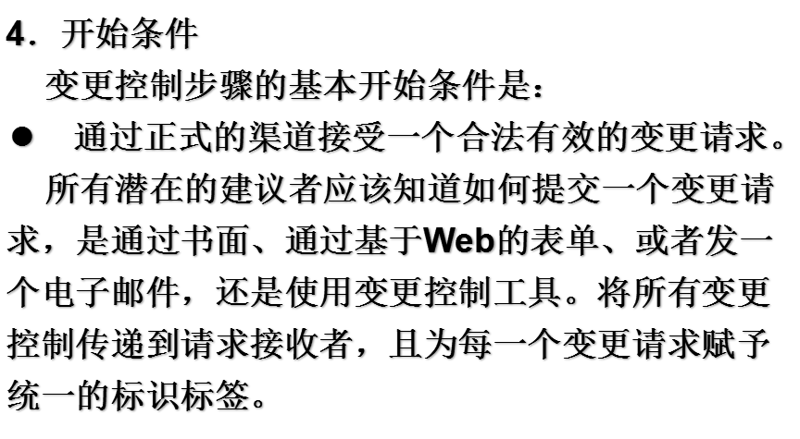

Slide 50
5．任务
接收到一新的变更要求后下一步是评估建议的技术可行性、代价、业务需求和资源限制。
变更控制委员会主席要求评估者执行一个系统影响分析、风险分析、危害分析及其它评估。这些分析确保能很好理解接受变更所带来的潜在影响。
评估者和变更控制委员会同样应考虑拒绝变更所带来的对业务和技术的影响。

Slide 51
制定决策的人应进入变更控制委员会，决定是采纳或还是拒绝请要的变更。
CCB给每个采纳的变更需求设定一个优先级或变更实现日期，或将它分配给指定的产品。变更控制委员会通过更新请求状态和通知所有涉及到的小组成员来传达变更决定。
相关人员可能需要改变工作产品，如软件需求规格说明文档、需求数据库、设计模型、用户界面部件、代码、测试文档、用户文档。修改者在必要时应更新涉及的工作产品。

Slide 52
6．验证
验证需求变更的典型方法是通过检查确保更新后的软件需求规格说明文档、使用实例文档、分析模型均正确反映变更的各个方面。
使用跟踪能力信息找出受变更影响的系统的各个部分，然后验证他们实现了变更。属于多个团组的成员可能会通过对下游工作产品测试或检查工作来参与验证变更工作。
验证后，修改者安装更新后的部分工作产品并通过调试使之能与其它部分正常工作。

Slide 53
7．结束条件
要结束变更控制执行过程，必须满足下列条件：
请求状态为“已否决”、“已结束”或“已取消”。
所有修改后的工作产品安装至合适的位置。
建议者，CCB主席，项目管理者和其他相关的项目参与者已经知晓了变更的细节和当前的状态。
已更新了需求跟踪能力矩阵。
8．变更控制状态报告
用报告、图表来总结变更控制数据库的内容和按状态分类的变更请求数量。描述产生报告的步骤。项目管理者通常使用这些报告来跟踪项目状态。

Slide 54
附录：存储的数据项
表6.3列出了每一个变更请求存储的一些数据项。当定义自己的列表时，指出什么是必选项，什么是可选项。同时指出每一项的值是由变更控制工具自动修正还是由指定的人员手工修正。有经验后可能喜欢自己修正数据项，所以当你使用电子表格或一张纸实验处理过程后，再让自动工具着手这事。

Slide 55
表6.3 建议的变更请求数据项
数据项名称 | 定 义
变更由来 | 请求变更的功能区域，可能包括的团体，有市场、管理、客户、软件工程、硬件工程和测试等部门
变更要求ID号 | 分配给每个请求的标识标签或序列号
变更类型 | 变更请求的类型，例如需求变更，建议性增强，或缺陷报告
提交日期 | 提议者提交变更请求的日期
更新日期 | 最近更新变更请求的日期
描述 | 以自由格式文本描述已请求的变更
实现优先级 | 由CCB赋予的每个变更的相对重要性，例如低、中、高
修改者 | 实现变更的主要负责人姓名

Slide 56
表6.3（续） 常见变更请求数据项
提议者 | 提交变更请求的人名，也可以存储与此人相关的信息
提议者设置 的优先级 | 提议者赋予每个变更的相对重要性，例如：低，中，高
实现版本 | 计划中实现此变更的产品版本号
项目 | 要求变更的项目名称
响应文档 | 对变更请求做出响应的响应文档，可以有多个响应文档，所有响应文档均应保留
状态 | 变更请求的当前状态。可以从图6.4中选择相应状态
标题 | 对变更的简短总结(最好仅一行)
验证者 | 负责决定是否正确实现变更的人名

Slide 57
6.2.3 变更控制委员会
变更控制委员会，有时也称为配置控制委员会（configuration control board,CCB),已被证实为软件工程领域公认的最佳实践之一。
CCB是由人组成的团体，可以由一个小组担任，也可由多个不同的小组担任，负责做出决定究竟将哪一些已建议的需求变更或新产品特性付诸应用。CCB同样也决定在哪一些版本中，什么时候纠正哪一些错误。
许多项目已经有负责变更决策的人员，而正式组建变更控制委员、制定操作步骤会使他们更有效地工作。

Slide 58
广义上，变更控制委员会对项目中任何基线工作产品的变更都可做出决定，需求变更文档仅是其中之一。
大项目可以有几级控制委员会，有些负责业务决策(例如需求变更)，另一些负责技术决策。有些变更控制委员会可以独立做出决策，而有些只是负责决策的建议工作。
高级变更控制委员会做出的决策对计划的影响应比低级的大。小项目中，只需一两个人就可做出所有决策。

Slide 59
看到“变更控制委员会”这个词组，会使某些人想到一群高高在上而且浪费时间的官僚分子。然而，应该想到有变更控制委员会的企业结构可以帮助你很好地管理项目，哪怕是一个小项目。这个结构并不浪费时间或是累赘，相反会很有效率。
一个有效率的变更控制委员会定期地考虑每个变更请求，并且基于对由此带来的影响和获益做出及时的决策。
变更控制委员会只要能让合适的人做正确的事就足够了，不必追求大而全。

Slide 60
6.2.3.1 变更控制委员会的组成
变更控制委员会的成员应能代表变更涉及的团体。变更控制委员会可能包括如下方面的代表：
产品或计划管理部门。
项目管理部门。
开发部门。
测试或质量保证部门。
市场部或客户代表。
制作用户文档的部门。
技术支持部门。
帮助桌面或用户支持热线部门。
配置管理部门。

Slide 61
对于小项目只需几个人充当其中的一些角色就可以，并不一定要面面俱到。
组建包含软、硬件两方面的项目的变更控制委员会时，也要包括来自硬件工程、系统工程、制造部门或者硬件质量保证和配置管理的代表。
建立变更控制委员会在保证权威性的前提下应尽可能精简人员。确保变更控制委员成员明确担负的责任。
有时为了获得足够的技术和业务信息，也可以邀请其他人员参加会议。

Slide 62
6.2.3.2 变更控制委员会总则
设立变更控制委员会的第一步是写一个总则，描述变更控制委员会的目的、授权范围、成员构成、做出决策的过程及操作步骤。总则也应该说明举行会议的频度和事由。管理范围是指该委员会能做什么样的决策，及哪种决策应上报到高一级的委员会。
1．制定决策
制定决策规则和过程，其描述应确定：
变更控制委员会必须到会的人数或作出有效决定必须出席的人员数。
决策的规则，例如：投票、一致通过或其它机制。
变更控制委员会主席是否可以否决CCB的集体决定。

Slide 63
变更控制委员会应该对每个变更权衡利弊后做出决定。
“利”包括节省的资金或额外的收入、增强的客户满意度、竞争优势、减少上市时间。
“弊”是指接受变更后产生的负面影响，包括增加的开发费用、推迟的交付日期、产品质量的下降、减少的功能、用户不满意。
如果估计的费用超过了本级变更控制委员会的管理范围，上报到高一级的委员会，否则用制订的决策程式来对变更做出决定。

Slide 64
2．交流情况
一旦变更控制委员会做出决策时，指派的人员应及时更新数据库中请求的状态。有的工具可以自动通过电子邮件来通知相关人员。若没有这样的工具，就应该人工通知，以保证他们能充分处理变更。

Slide 65
3．重新协商约定
变更总是有代价的。即使拒绝的变更也因为决策行为(提交、评估、决策)而耗费了资源。变更对新的产品特性会有很大的影响。向一个工程项目中增加很多功能，又要求在原先确定的进度计划、人员安排、资金预算和质量要求限制内完成整个项目是不现实的。当工程项目接受了重要的需求变更时，为了适应变更情况要与管理部门和客户重新协商约定。协商的内容可能包括：推迟“交货”时间、要求增加人手、推迟实现尚未实现的较低优先级的需求，或者质量上进行折衷。要是不能获得一些约定的调整，应该把面临的威胁写进风险管理计划中，这样当项目没有达到期望的结果时就不会有人惊奇了。

Slide 66
6.2.4 变更控制工具
自动工具能够帮助企业有效地执行变更控制过程。有许多人使用商业问题跟踪工具来收集、存储、管理需求变更。可以使用这些工具对一系列最近提交的变更建议产生一个列表给变更控制委员会开会时做议程用。
问题跟踪工具也可以随时按变更状态分类报告变更请求的数目。使用高级配置的问题管理工具来存储软件需求变更请求、问题报告、建议的产品增强、更新Web站点内容及新开发项目请求。

Slide 67
挑选工具时可以考虑以下几个方面：
可以定义变更请求的数据项。
可以定义变更请求生存期的状态转换图。
可以加强状态转换图使经授权的用户仅能做出所允许的状态变更。
记录每一种状态变更的数据，确认做出变更的人员。
可以定义在提交新请求或请求状态被更新后应该自动通知的设计人员。
可以根据需要生成标准的或定制的报告和图表。
一些商业需求管理工具内置有简单的变更建议系统。这些工具可以通过联系链从建议变更找到特定的需求，使得任何时候，无论谁作出变更请求，均可以通过e-mail及时通知涉及到的人员。

Slide 68
6.2.5 测量变更活动
软件测量是深入项目、产品、处理过程的调查研究，比起主观印象或对过去发生事情的模糊回忆要精确得多。测量方法的选择应该由所面临的问题和要达到的目标为依据。测量变更活动是评估需求的稳定性和确定某种过程改进时机(opportunity)的一种方法，这种时机可以减少未来的变更请求。

Slide 69
需求变更活动的下列方面值得考虑：
接收、未作决定、结束处理的变更请求的数量。
已实现需求变更(包括增、删、改)的合计数量(也可以用在基线上占需求总数的百分比来表示)。
每个方面发出的变更请求的数量。
每一个已应用的需求(是指已划过基线)建议变更和实现变更的数量。
投入处理变更的人力、物力。
可以先用简单的测量法在组织中建立氛围，同时收集有效管理项目所需的关键数据。获得经验后就可以建立复杂的测量方法来管理项目。

Slide 70
图6.5说明了在开发过程中跟踪需求变更数目的一种方法。这个图跟踪新的需求变更建议出现的速率，类似地，还可跟踪采纳的变更需求数量。因为需求在不断变化，所以不必在定基线前知道实现的变更需求数量。
然而，一旦划好了需求基线，应遵循变更控制过程来处理建议的变更，并开始跟踪变更的频率(需求的稳定性)。这种图表的最终趋势应为零。
持续高频率的变更隐含了项目超期的风险。同样也表明原来需求的基线确定不完善，应该改进需求获取的策略。

Slide 71
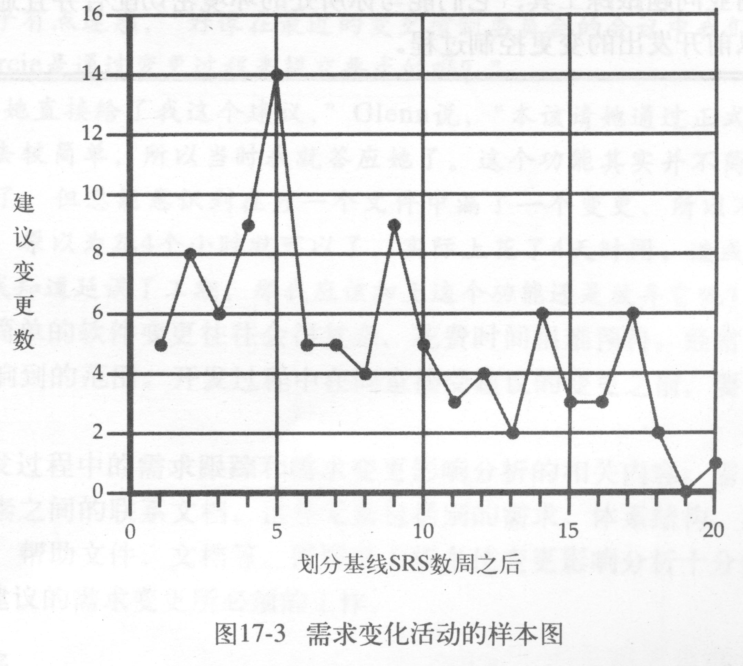
图6.5 需求变化活动的样本图

Slide 72
一个项目管理者应该知道频繁的需求变更会使产品不能按时交付。可以通过跟踪产生需求变更的来源深入剖析这个问题。
图6.6说明了按来源分类的变更请求数量。项目管理者通过图6.6应该了解到销售部门造成的需求变更最多。这样，项目管理者就可以与市场代表和项目组一起讨论采取何种措施来减少销售部门提出的变更请求。
以数据作为这种讨论的出发点比盲目地开一些面对面的会议更有建设性。

Slide 73
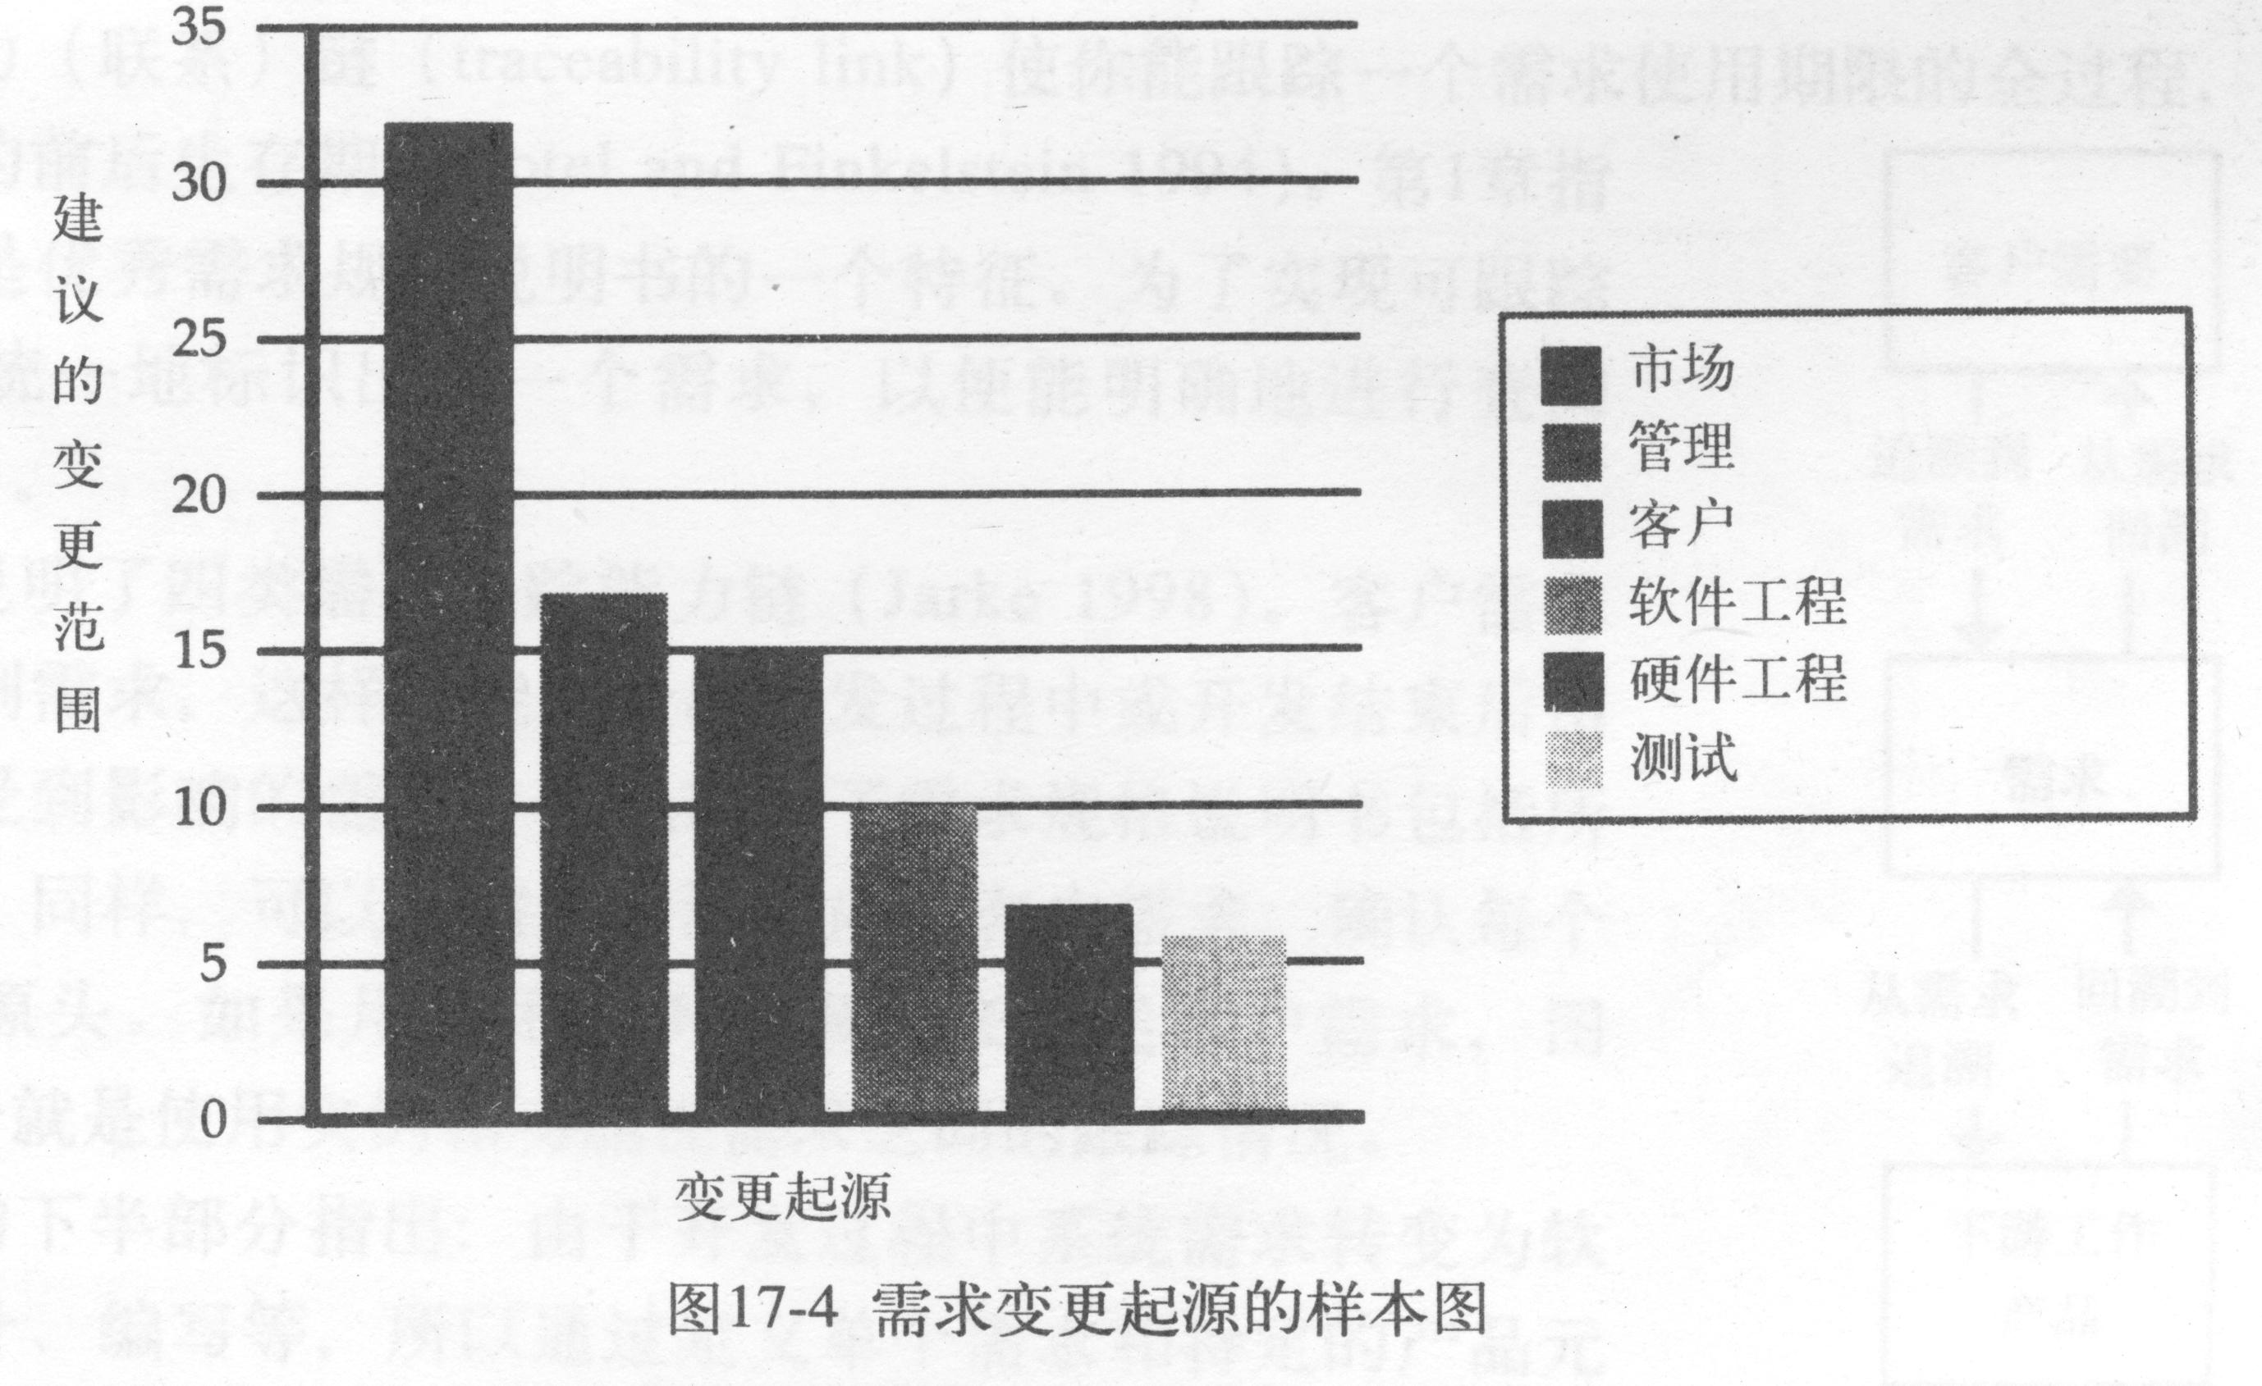
图6.6 需求变更起源的样本图

Slide 74
现实中的软件项目均有需求变更。严格控制变更管理策略可以减少变更造成的混乱，改进的需求开发技术可以减少面临的需求变更的数量。效率高的需求获取和管理策略将增强按时交付的能力。

Slide 75
6.3 变更需要付出代价：影响分析
许多开发人员有过未经正式批准而擅自变更需求的情况。一个表面上很简单的变更转变成很复杂的局面。只要允许需求变更或添加新特性，这种情况就免不了。开发人员往往对建议的软件变更成本或其它衍生结果不——或不能——提供出准确的评估。
“变更是免费的”这种误解是造成项目范围延伸的一个原因。人们往往只有在知道变更的成本后才能做出理智的选择。

Slide 76
影响分析是需求管理的一个重要组成部分。影响分析可以提供对建议的变更的准确理解，帮助做出信息量充分的变更批准决策。通过对变更内容的检验，确定对现有的系统做出是修改或抛弃的决定，或者创建新系统以及评估每个任务的工作量。进行影响分析的能力依赖于跟踪能力数据的质量和完整性。
没有人愿意做一个费时费力还要担心意想不到情况的需求变更。变更只能在项目时间、预算、资源的限制内进行协商。

Slide 77
6.3.1 影响分析过程
项目变更控制委员会通常会请资深开发人员对提出的需求变更申请进行影响分析。为了帮助影响分析员理解接受一个建议变更的影响，可设计一个建议的变更涉及的问题核对表（简称表A）和变更影响的软件元素核对表（简称表B）。
表A包括的问题如下：
基准(线)中是否已有需求与建议的变更相冲突?
是否有待解决的需求变更与已建议的变更相冲突?
不采纳变更会有什么业务或技术上的后果?
进行建议的变更会有什么样的负面效应或风险?
建议的变更是否会不利于需求实现或其它质量属性?
从技术条件和员工技能的角度看该变更是否可行?

Slide 78
若执行变更是否会在开发、测试和许多其它环境方面提出不合理要求?
实现或测试变更是否有额外的工具要求?
在项目计划中，建议的变更如何影响任务的执行顺序、依赖性、工作量或进度?
评审或验证变更是否要求原型法或别的用户提供意见?
采纳变更要求后，浪费了多少以前曾做的工作?
建议的变更是否导致产品单元成本增加?例如增加了第三方产品使用许可证的费用。
变更是否影响任何市场营销、制造、培训或用户支持计划?

Slide 79
核对表B用来帮助确定涉及的软件元素，其包括的问题如下：
确认任何用户接口要求的变更、添加或删除。
确认报告、数据库或文件中任何要求的变更，添加或删除。
确认必须创建、修改或删除的设计部件。
确认源代码文件中任何要求的变更。
确认文件或过程中任何要求的变更。

Slide 80
确认必须修改或删除的已有的单元、集成或系统测试用例。
评估要求的新单元测试、集成测试、系统测试和验收测试的测试用例个数。
确认任何必须创建或修改的帮助文件（屏幕）、培训教材或用户文档。
确认变更影响的应用软件、库或硬件部件。
确认须购买的第三方软件。
确认在软件项目管理计划、质量保证计划和配置管理计划等中变更将产生的影响。
确认在修改后必须再次检查的工作产品。

Slide 81
下面是一个评估需求变更影响的简单例子。许多评估问题的出现是因为评估者没有完全按此行事。所以，这个影响分析方法强调广泛的任务确认。对于重大的变更，整个小组，不只是一个开发者，应该做影响分析和工作量估算来确保不忽略重要的任务。
1)按表A进行一遍。
2)按表B进行一遍，要使用有效的跟踪能力信息。有一些需求管理工具包含影响分析报告并且能发现受变更影响的系统元素。
3)使用如表6.4所示的一张工单来评估预期任务要求的工作量，绝大多数的变更仅要求工单所列任务的一部分。
4)求评估工作值的总和。

Slide 82
5)确认任务执行的顺序，这些任务如何同当前的计划任务配合?
6)决定变更是否处于项目的临界路径。如果一个处于关键路径的任务延期，项目的完成之日将遥遥无期。每个变更都会消耗资源，如果能避免变更影响关键任务，则变更不会造成整个项目延期。
7)估计变更如何影响进度和费用。
8)通过与其它任意需求的收益、代价、成本和技术风险的比较来评估变更的优先级。
9)向变更控制委员会报告影响分析结果，他们可以在采纳或拒绝变更的决策过程中使用这些评估信息。

Slide 83
在绝大多数实例中，完成这些过程不会超过几个小时。对于一个繁忙的开发人员来说似乎浪费了很多时间，其实为了确保开发人员对有限的资源的精打细算，这只是一笔很小的投资。如果不用系统的评估技能从容地评估出变更影响，就可能陷入被动而产生负面影响。

Slide 84
表6.4 评估需求变更的劳动时数
工作量(劳动时数) | 任 务
 | 更新软件需求规格说明书或需求数据库
 | 开发并评估原型
 | 创建新的设计部件
 | 修改已有的设计部件
 | 开发新的用户界面部件
 | 修改已有的用户界面部件
 | 开发新的用户文档和帮助屏幕
 | 修改已有的用户文档和帮助屏幕

Slide 85
表6.4(续) 评估需求变更的劳动时数
工作量(劳动时数) | 任 务
 | 开发新的源代码
 | 修改已有的源代码
 | 购买和集成第三方软件
 | 修改构造文件
 | 开发新单元测试和综合测试
 | 进行单元测试和综合测试
 | 写新的系统测试和验收测试用例
 | 修改已有的系统测试和验收测试用例
 | 修改自动测试驱动程序
 | 进行回归测试
 | 开发新报告

Slide 86
表6.4(续) 评估需求变更的劳动时数
工作量(劳动时数) | 任 务
 | 修改已有的报告
 | 开发新的数据库元素
 | 修改已有的数据库元素
 | 开发新的数据文件
 | 修改已有的数据文件
 | 修改各种项目计划
 | 更新其他的文档
 | 更新需求跟踪矩阵
 | 检查已修改的工作产品
 | 根据测试和检查情况返工，等。
 | 总计劳动时数

Slide 87
6.3.2 影响分析报告模板
表6.5是一个模板，可以用来报告进行需求变更的影响分析。使用模板可以帮助变更控制委员会找到有用的信息来作出正式的决策。实现此项变更的开发人员可能需要详细的分析情况和工作量计划工单，但变更控制委员会仅需要影响分析的总结。可以视情况调整模板。

Slide 88
表6.5 影响分析报告模板
变更请求ID______ 标 题___________ 描 述___________ 分析者__________ 日 期____________ 优先权评估： 相关收益______________ (1-9) 相关代价______________ (1-9) 相关成本______________ (1-9) 相关风险______________ (1-9) 计算出的最终优先级_________ 预计总工作量________________劳动小时数 预计损失的工作量____________劳动小时数 预计对进度的影响_______ _ __天数 额外的成本影响 ________ ____金额 质量影响 被影响的其他需求 被影响的其他任务 要更新的计划 集成问题 生存期成本事项 可能的变更所需检查的其他部件

Slide 89
6.4 需求跟踪
需求跟踪包括编制每个需求同系统元素之间的联系文档。这些元素包括别的需求、体系结构、其他设计部件、源代码模块、测试、帮助文件、文档等。跟踪能力信息使变更影响分析十分便利，有利于确认和评估实现某个建议的需求变更所必须的工作。
跟踪能力(联系)链(traceability link)使我们能跟踪一个需求使用期限的全过程，即从需求源到实现的前后生存期。跟踪能力是优秀需求规格说明书的一个特征。为了实现可跟踪能力，必须统一地标识出每一个需求，以便能明确地进行查阅。

Slide 90
图6.7说明了四类需求跟踪能力链，这样就能区分出开发过程中或开发结束后由于需求变更受到影响的需求。这也确保了需求规格说明书包括所有客户需求。同样，可以从需求回溯相应的客户需求，确认每个软件需求的源头。如果用用例的形式来描述客户需求，图6.7上半部分就是用例和功能性需求之间的跟踪情况。
客户需求
向前追溯
到需求
回溯到
需求
需求
向前跟踪到
下游产品
向后追溯
到需求
下游工作
产品
图6.7 四种类型的需求跟踪

Slide 91
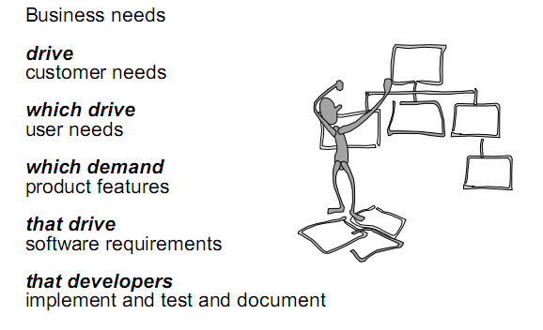

Slide 92
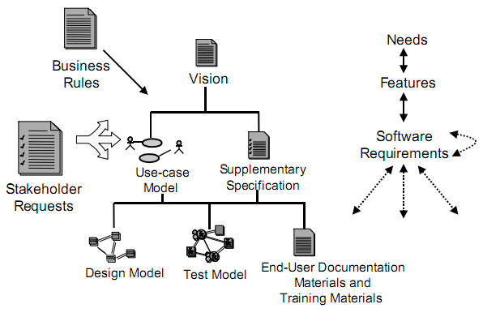

Slide 93
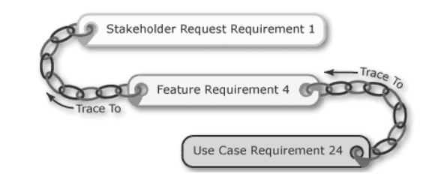
Trace requirements to each other

Slide 94
图6.7的下半部分指出：由于开发过程中系统需求转变为软件需求、设计、编码等，所以通过定义单个需求和特定的产品元素之间的(联系)链可从需求向前追溯。
这种联系链使我们知道每个需求对应的产品部件，从而确保产品部件满足每个需求。第四类联系链是从产品部件回溯到需求，使我们知道每个部件存在的原因。绝大多数项目不包括与用户需求直接相关的代码，但对于开发者却要知道为什么写这一行代码。
如果不能把设计元素、代码段或测试回溯到一个需求，就可能有一个“画蛇添足的程序”。然而，若这些孤立的元素表明了一个正当的功能，则说明需求规格说明书漏掉了一项需求。

Slide 95
跟踪联系链记录了单个需求之间的父层、相互连接、依赖的关系。当某个需求变更(被删除或修改)后，这种信息能够确保正确的变更传播，并将相应的任务作出正确的调整。
图6.8说明了许多能在项目中定义的直接跟踪能力联系链。
一个项目不必拥有所有种类的跟踪联系链，要根据具体的情况调整。

Slide 96
业务需求
影响
规格说明
系统需求，用例，业务
规则及外部接口
需求，质量属性
变更需求
影响
影响
影响
依赖另
一个
功能性需求
满足者
验证者
会创建
体系结构，用户
接口或功能设计
系统测试
项目计划
任务
验证者
实现者
系统集成
代码
验证者
图6-8 一些可能的需求跟踪联系链
单元测试

Slide 97
6.4.1 需求跟踪动机
软件开发过程中忽略了一个需求，不得不返工编写额外的代码。
如果忽略某几个需求造成用户不满意或发布一个不符合要求的产品，那情况就十分严重。
在某种程度上，需求跟踪提供了一个表明与合同或说明一致的方法。
更进一步，需求跟踪可以改善产品质量，降低维护成本，而且很容易实现重用。
需求跟踪是一个要求手工操作且劳动强度很大的任务，要求组织提供支持。随着系统开发的进行和维护的执行，要保持关联链信息与实际一致。跟踪能力信息一旦过时，可能再也不会重建它了。由于这些原因，应该正确使用需求跟踪能力。

Slide 98
下面是在项目中使用需求跟踪能力的一些好处：
审核(certification)： 跟踪能力信息可以帮助审核确保所有需求被应用。
变更影响分析： 跟踪能力信息在增、删、改需求时可以确保不忽略每个受到影响的系统元素。
维护 ：可靠的跟踪能力信息使得维护时能正确、完整地实施变更，从而提高生产率。要是一下子不能为整个系统建立跟踪能力信息，一次可以只建立一部分，再逐渐增加。从系统的一部分着手建立，先列表需求，然后记录跟踪能力链，再逐渐拓展。

Slide 99
项目跟踪 ： 在开发中，认真记录跟踪能力数据，就可以获得计划功能当前实现状态的记录。还未出现的联系链意味着没有相应的产品部件。
再设计(重新建造)： 可以列出传统系统中将要替换的功能，记录它们在新系统的需求和软件组件中的位置。通过定义跟踪能力信息链提供一种方法收集从一个现成系统的逆向工程中所学到的方法。

Slide 100
重用： 跟踪信息可以帮助你在新系统中对相同的功能利用旧系统相关资源。例如：功能设计、相关需求、代码、测试等。
减小风险： 使部件互连关系文档化可减少由于一名关键成员离开项目带来的风险。
测试 ： 测试模块、需求、代码段之间的联系链可以在测试出错时指出最可能有问题的代码段。

Slide 101
以上所述许多是长期利益，减少了整个产品生存期费用，但同时要注意到由于积累和管理跟踪能力信息增加了开发成本。
可以把需求跟踪看作是一项投资，这笔投资可以使我们发布令人满意同时更容易维护的产品。
尽管很难定量地计算，但这笔投资在每一次修改、扩展或代替产品时都会有所体现。如果在开发工程中收集信息，定义跟踪能力联系链一点也不难，但要在整个系统完成后再实施代价确实很大。

Slide 102
6.4.2 需求跟踪矩阵
表示需求和别的系统元素之间的联系链的最普遍方式是使用需求跟踪距阵。
表6-6展示了这种矩阵，这是一个“化学制品跟踪系统”实例的跟踪能力矩阵的一部分。这个表说明了每个功能性需求向后连接一个特定的使用实例，向前连接一个或多个设计、代码和测试元素。
设计元素可以是模型中的对象，例如数据流图、关系数据模型中的表单、或对象类。
代码参考可以是类中的方法，源代码文件名、过程或函数。
加上更多的列项就可以拓展到与其它工作产品的关联，例如在线帮助文档。包括越多的细节就越花时间，但同时很容易得到相关联的软件元素，在做变更影响分析和维护时就可以节省时间。

Slide 103
表6-6 一种需求跟踪能力矩阵
使用实例 | 功能需求 | 设计元素 | 代 码 | 测试实例
UC-28 | Catalog.query. sort | Class catalog | Catalog.sort() | Search.7
 |  |  |  | Search.8
UC-29 | Catalog.query. import | Class catalog | Catalog.import() | Search.12
 |  |  | Catalog.validate() | Search.13
 |  |  |  | Search.14

Slide 104
跟踪能力联系链可以定义各种系统元素类型间的一对一，一对多，多对多关系。表6-6允许在一个表单元中填入几个元素来实现这些特征。这里是一些可能的分类：
一对一（one-to-one)：一个代码模块实现一个设计元素。
一对多（one-to-many)：多个测试实例验证一个功能需求。
多对多（many-to-many)： 每个用例导致多个功能性需求，而一些功能性需求常拥有几个用例。同样，一个共享的或重复的设计元素可能满足许多功能需求。

Slide 105
表示跟踪信息的另一个方法是通过矩阵的集合，矩阵定义了系统元素对之间的联系链。例如：
一类需求与另一类需求之间。
同类中不同的需求之间。
一类需求与测试实例之间。
可以使用这些矩阵定义需求间可能的不同联系，例如：指定／被指定、依赖于、衍生为以及限制／被限制。

Slide 106
6-7 反映用例与功能需求之间联系
的需求跟踪能力矩阵
功能需求 | 用例
 | UC-1 | UC-2 | UC-3 | UC-4
FR-1
FR-2
FR-3
FR-4
FR-5
FR-6

Slide 107
表6.7说明了两维的跟踪能力矩阵。矩阵中绝大多数的单元是空的。每个单元指示相对应行与列之间的联系，可以使用不同的符号明确表示“追溯到’’和“从……回溯’’或其他联系。
表6.7使用一个箭头表示一个功能性需求是从一个使用实例追溯来的。这些矩阵相对于表6.6中的单跟踪能力表更容易被计算机自动支持。

Slide 108
跟踪能力联系链无论谁有合适的信息都可以定义。表6-8定义了一些典型的知识源，即关于不同种类源和目标对象间的联系链。定义了可以为工程项目提供每种跟踪能力信息的角色和个人。
表6-8 跟踪联系链可能的信息源
联系链的源对象类型 | 联系链的目的对象类型 | 信息源
系统需求 | 软件需求 | 系统工程师
用例或业务规则 | 功能性需求 | 需求分析员
功能性需求 | 功能性需求 | 需求分析员
功能性需求 | 软件体系结构元素 | 软件架构师
功能性需求 | 其他设计元素 | 设计人员或开发人员
设计元素 | 代码 | 开发人员
功能性需求 | 测试用例 | 测试工程师

Slide 109
6.4.3 需求跟踪工具
由于联系链源于开发组成员的头脑中，所以需求跟踪能力不能完全自动化。然而，一旦已确定联系链，特定工具就能帮你管理巨大的跟踪能力信息。可以使用电子数据表来维护几百个需求的矩阵，但更大的系统需要更“鲁棒”的解决办法。
需求管理一节中将描述具有强大需求跟踪能力的商业需求管理工具。这些工具均使用如表6-7的跟踪能力矩阵。可以在工具的数据库中存储需求和其他信息，定义不同对象间的联系链，甚至包括同类需求的对等联系链。有一些工具需要区分“追溯到(跟踪进)”与“从……回溯(跟踪出)”关系， 自动定义相对的联系链。这就是说，如果你指出需求R追溯到测试实例T，工具会自动定义相对的联系“T从R回溯”。还有一些工具可以在联系链某端变更后将另一端标为“可疑”。可以让你检查确保知道变更的后续效果。

Slide 110
这些工具允许定义“跨项目”或“跨子系统”的联系链。对于具有多个子系统的大项目，某些高层产品需求建立在多个子系统之上。有些情况下，分配给一个子系统的需求，实际上是由另一个子系统提供的服务完成的。这样的项目采用商业需求管理工具可以成功地跟踪这些复杂的跟踪能力关系。

Slide 111
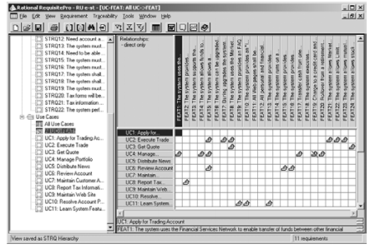
Traceability matrix

Slide 112
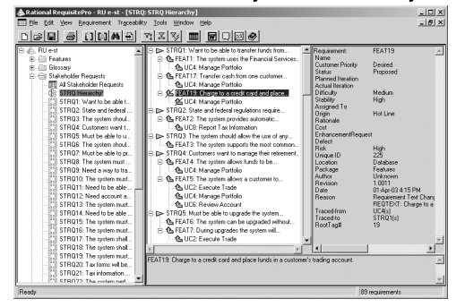
Tree report

Slide 113
6.4.4 需求跟踪过程
当应用需求跟踪能力来管理工程时，可以考虑下列步骤：
1)决定定义哪几种联系链，可以参见图6-7来进行。
2)选择使用的跟踪能力矩阵的种类，是表6.6还是表6-7。
3)确定对产品哪部分维护跟踪能力信息。由关键的核心功能、高风险部分或将来维护量大的部分开始做起。

Slide 114
4)通过修订过程和核对表来提醒开发者在需求完成或变更时更新联系链。
5)制定标记性的规范，用以统一标识所有的系统元素，达到可以相互联系的目的。若必要，作文字记录，这样就可以分析系统文件，便于重建或更新跟踪能力矩阵。
6)确定提供每类联系链信息的个人。
7)培训项目组成员，使其接受需求跟踪能力的概念和了解重要性、这次活动的目的、跟踪能力数据存储位置、定义联系链的技术——例如，使用需求管理工具的特点。确保与会人员明白担负的责任。

Slide 115
8)一旦有人完成某项任务就要马上更新跟踪能力数据，即要立刻通知相关人员更新需求链上的联系链。
9)在开发过程中周期性地更新数据，以使跟踪信息与实际相符。要是发现跟踪能力数据没完成或不正确那就说明没有达到效果。

Slide 116
6.4.5 需求跟踪可行吗，必要吗?
有人可能会认为建造一个需求跟踪能力矩阵与它的价值相比麻烦多于益处，或者虽然简单但却不实用。看一下这个例子：某个会议的参加者在飞机制造厂工作，他所在公司最新型的喷气客机用户需求说明书足有一人高，而且有完整的需求跟踪能力矩阵。
对于关键软件，开发人员应更严格地管理他们的软件需求。对有很多子系统的巨大产品进行跟踪能力管理虽然是一项巨大的工程，但很必要。

Slide 117
当然，并不是所有的公司都会因为软件问题而造成严重的结果，然而应该严肃地对待需求跟踪，尤其对涉及业务核心的信息系统。在考虑了应用技术的成本和不使用的风险后，才能决定是否使用任何改进的需求工程实践。
随着软件的发展，应该把时间投向回报更丰厚的地方。

Slide 118
6.5 需求管理工具
讨论了建立自然语言的软件需求规格说明，该说明书除了包括业务需求和用例描述的书面文档以外，还包含功能性和非功能性的需求。
基于文档存储需求的方法有若干限制。例如：
很难保持文档与现实的一致。
通知受变更影响的设计人员是手工过程。
不太容易做到为每一个需求保存增补的信息。
很难在功能需求与相应的用例、设计、代码、测试和项目任务之间建立联系链。
很难跟踪每个需求的状态。

Slide 119
很难同时管理多个分别用于不同产品版本或者相关产品的需求集。如果某一需求从一个版本推迟到下一个版本实现时，分析人员必须将它从一个需求规格说明书中移到另一个规格说明书中。
如果有多人参与项目，要修改需求是很困难的，如果这些参与者分别位于不同的地点，则更是难上加难。
没有一个合适的地方可以方便地存储提议之后被
否决的那些需求，以及已从基线中删除的需求。

Slide 120
需求管理工具使用多用户数据库保存与需求相关的信息，而不必担心以上的问题。
对于小型项目，可以使用电子表格或简单的数据库管理需求，既保存需求文本，又保存它的几个属性。
对于大型项目，则最好使用商业需求管理工具，用户通过这些工具从源文档中产生需求，定义属性值，操作和显示数据库内容，让需求以各式各样的形式表现出来，定义跟踪联系链，将需求与存储在其他软件开发工具中的条目联系起来。
在考虑自行开发工具前先调查一下是否有可用的成熟工具。

Slide 121
我们把这些工具称为需求管理工具，而不是需求开发工具，是因为这些工具不能帮助我们确认潜在的用户，并收集正确的产品需求。但是，它们提供了很大的灵活性，可用来在整个开发期间管理需求的变更，使用需求作为设计、测试、项目管理的基础。这些工具不会代替已定义用来描述如何获取和管理需求的处理过程。
尽管其他方法同样可以完成工作，但为了高效率就应该使用工具。不要期望工具能弥补过程、规定、经验或理解的缺乏。

Slide 122
以下介绍使用需求管理工具的好处和需求管理工具一般所具有的功能。表6.9列出了几种目前可用的商业需求管理工具。
这里不涉及产品之间横向比较，因为这些工具能在不断地演化，版本更新速度较快，甚至价格、支持平台、甚至供应商也在频繁地变更。可以使用表6.9中的Web地址获得有关工具的信息，注意，这些Web地址本身也可能变化。有关这些需求管理工具的特性比较及其它几个工具的介绍可以查阅国际系统工程委员会（International Council on System Engineering,INCOSE)的网址：
http：//www．incose．org／toc．html
该网址上同时还提供了如何挑选需求管理工具的指导。

Slide 123
表6.9 一些商业的需求管理工具
工 具 | 供应商 | 以数据库或 以文档为中心
CaliberRM | Borland Software Corporation, http://www.borland.com | 数据库
DOORS | Telelogic, http://www.telelogic.com | 数据库
C.A.R.E. | SOPHIST Group http://www.sophist.de | 数据库
RequisitePro | Rational Software Corporation http://www.rational.com | 文档
RTM Workshop | Integrated Chipware,Inc http://www.chipware.com | 数据库
Vital Link | Compliance Automation,Inc., http://www.complianceautomation.com | 文档

Slide 124
表6.9 一些商业的需求管理工具
工 具 | 供应商 | 以数据库或 以文档为中心
Active!Focus | Xapware Technologies, http://www.xapware.com | 数据库
RMTrak | RBC Inc., http://www.rbccorp.com | 文档
Slate | EDS, http://www.eds.com | 数据库

Slide 125
这些工具最大的区别是以数据库还是以文档为中心。
以数据库为核心的产品把所有的需求、属性和跟踪信息存储在数据库中。依赖于这样的产品，数据库可以或是商业(通用)的或是专有的，关系型或面向对象的。可以从不同的源文档中产生需求，但结果都存在数据库中。
在大多数情况下需求的文本描述被处理为必须的属性。有一些产品可以把每个需求与外部文件相联系(微软的Word文件，Excel文件，图形文件，等等)。通过这些文件提供额外补充性信息以扩充需求库中的内容。

Slide 126
以文档为中心的方法使用Word或Adobe公司的FrameMaker等字处理程序制作和存储文档。
利用RequisitePro工具可以选择Word文档中的文本串，将它作为离散需求存储在数据库中。只要将需求存储在数据库中，就可以定义属性和跟踪能力联系链，如同以数据库为核心的工具。该工具同时提供一些机制同步数据库和文档的内容。
RTM Workshop两方面都包括在内，尽管是以数据库为核心，但允许从Word中维护需求。

Slide 127
这些工具价格不菲，但相对于需求管理的高成本而言，投资购买工具是值得的。注意，这些工具的代价不仅仅只是购买费用(许可证费),还包括主机费用、每年的维护费用和定期升级、软件安装、执行管理所需费用、获得开发商的支持和咨询所需的费用，以及对用户的培训费用等。
在购买前，一定要进行成本效益的分析，权衡利弊。

Slide 128
6.5.1 使用需求管理工具的益处
即使善于收集项目的需求，在开发过程中自动化的工具仍可以帮助项目处理这些需求。随着开发的进行，开发组成员慢慢记不清需求细节，这时商业需求管理工具就变得十分有用。
以下是一些工具可以执行的任务：
1)管理版本和变更
项目应定义需求基线，基线是某一个版本所要实现的需求的集合。一些需求管理工具提供灵活的设定基线功能。这些工具可以自动维护每个需求的变动历史，这比手工操作要优越得多。可以记录变更决定的基本原则并可根据需要返回到以前的需求版本。通常这些工具包括一个内置的变动建议系统，可以将变更请求直接与受影响的需求联系起来。

Slide 129
2)存储需求属性
对每一个需求应该保存一些属性，有关人员应能看到这些属性，选择合适的人员更新这些属性值。需求管理工具产生几个系统定义的属性(例如，需求创建日期和版本号)，同时允许定义不同数据类型的其它属性。可以通过排序，过滤，查询数据库来显示满足属性要求的需求子集。
3)进行影响分析
通过定义不同类型的需求之间，不同子系统的需求之间，以及单个子系统和相关系统组件（例如：设计、代码模块、测试和用户文档）之间的联系链，从而实现需求跟踪。
联系链可以帮助用来对特定需求所做的变更可能影响的其它系统元素进行分析，

Slide 130
4)跟踪需求状态
利用数据库保存需求可以很容易知道某个产品包含的所有需求。在开发中跟踪每个需求的状态可以支持项目的全程跟踪。当项目管理者知道某个项目的下一版本中的55%的需求已经验证过了，28%已经实现但还没有验证，17%还没有实现时，他就对项目状况有了很好的了解。
5)访问控制
可以对个人、用户小组确定访问权限。绝大多数工具允许共享需求信息，对于地域上分散的组可以通过Web网页使用数据库。数据库在需求这一级别通过锁机制进行多用户管理。

Slide 131
6)与涉众进行沟通
典型的需求管理工具允许小组成员通过多线索电子对话讨论需求。当讨论达成一个新的结果时或某个需求修改后，自动电子邮件系统就会通知涉及的人员。
7)重用需求
由于在数据库中保存了需求，使在其他项目或子项目中重用需求变为可能。还可以避免信息冗余。

Slide 132
6.5.2 需求管理工具的功能
商业需求管理工具允许定义不同种类的数据库元素，例如业务需求、使用实例、功能性需求、硬件需求、非功能性需求和测试。这样就可以区分软件需求规格说明中的需求对象及其它有用信息。所有的工具提供了强大的功能用来定义每类需求的属性，这一点是它们相对于基于文本的软件需求规格说明方法的优势。

Slide 133
绝大多数需求管理工具某种程度上同Word集成，典型的方式是在Word上添加工具条。
但Vital Link是基于FrameMaker的，Slate工具则同时与FrameMaker和Word集成。
高端工具提供了丰富的输入、输出文件格式。有些工具允许从文档中挑选特定的文本，把它们看作离散需求，就如同在数据库中添加新需求。当挑选好作为需求的文本时，工具通常高亮显示需求然后插入到Word书签和隐藏的文本中。还可以把文档编成不同的风格来扩展每个需求。文字处理后的文档可能不太完美，但可以通过使用文档风格和关键字来纠正。

Slide 134
这些工具对每个需求不仅有统一的内部标识符，还支持层次编码的数字标签。这些标识符通常是一个短文本字首，例如UR代表用户需求(User Requirement)，之后再跟一个唯一的整数。
高级的工具提供类似于Windows资源管理器的层次显示方法用来操作需求层次树。DOORS工具可以使我们看到层次结构的软件需求说明书。
工具的输出能力包括以用户定义格式或表单报告格式生成需求文档的能力。 CaliberRM强大的文档加工功能(称为“Document Factory”)使用户能在Word中用简单的命令定义一个软件规格说明模板，以指示页面布局、样板文本、从数据库中选取的属性及使用文字的方式。Document Factory以用户定义的查询条件从数据库中筛选信息，并用所定义的模板产生一个定制的文档。因此，软件需求规格说明本质上是一个产生自数据库筛选内容的报告。

Slide 135
所有的工具都有在需求同其他系统元素间定义联系链的健壮跟踪能力。
RTM Workshop允许为每个项目中的存储对象类别建立一个E-R图，从而为项目定义一个由E-R图组成的类别图表。通过定义两类别中(或同类别的)对象的联系链和基于图表中定义的类别联系可以实现跟踪能力。当完成以上工作后，一旦某个变更被采纳，工具自动根据跟踪信息把涉及的需求表示为“可疑的”。从而帮助你分析需求变更的影响。
其他特点还包括：建立用户小组，定义用户或用户组对项目、需求、属性和属性值的读、写、创建和删除权限。甚至还有些工具允许把非文本的Excel工单或图像对象作为需求的一方面。还包括一些学习帮助功能，例如教程和示例项目，帮助用户尽快上手。

Slide 136
这些产品有一个趋势，就是尽量与应用开发中使用的其他工具(例如：测试，模型设计，问题跟踪，项目管理工具)相集成，如图6-9。当选择一个需求管理产品时，考虑一下是否能与现有工具配合使用(交换数据)。
下面是已介绍产品的一些工具连接例子：

Slide 137
项目跟踪工具
测试管理工具
版本控制工具
需求管理工具
变更管理工具
设计建模工具
项目评估工具
图6-9 需求管理工具与其他软件工具的结合

Slide 138
在RequisitePro中不仅可以将需求与用Rational Rose建立的用例模型链接，还可以建立与Rational Team Test中存储的测试用例连接起来。
用DOORS可以将需求跟踪至Rational Rose、Telelogic Tau和其他工具中存储的单个设计元素。
用RequisitePro和DOORS可以将单个需求与Microsoft Project中的项目任务连接起来。
CaliberRM有一个中央通信框架，通过它可以将需求与TogetherSoft Control Center中存储的用例、类或过程设计元素连接起来，还可以与Borland StarTeam中存储的源代码连接起来，还可以与存储在Mercury Interactive’s TestDirector的测试元素建立联系。然后就可以通过存储在CaliberRM数据库中的需求直接访问这些连接的元素。

Slide 139
6.5.3 实现需求管理自动化
所有这些工具都可以把需求管理提高到一个新的层次。然而，用户的勤奋刻苦是成功的关键因素。对于有奉献、守纪精神，知识丰富的用户即使不好的工具也能获得成功，而缺乏热诚和训练的用户即使有最好的工具也不能顺利使用。
在购买需求管理工具前一定要花费时间先学习它。因为有一个学习曲线问题，不要寄希望在工具上的投资会马上产生回报；当然也不要把一个新工具第一次使用就应用到一个关键项目上，并寄希望于它来获得项目成功。
正确做法是：在应用到关键项目前，一定要先在实验性项目上使用以积累经验。

Slide 140
选择一个工具需要综合考虑平台、价格、访问模式和需求方式(是以数据库还是以文档为中心)，进行考虑之后选择一中最适合的开发环境和工具。下列过程对选择一个好的工具可提供帮助：
1)定义组织对需求管理工具的需求。
确定下列事项：最重要的功能是什么，是否要与其它使用的工具连接以及通过Web远程数据处理是否重要。决定是使用数据库存储全部数据还是只存储一部分。
2)列出影响决策的10-15个因素。
既要有主观的因素，也要有客观的因素(如裁剪能力、有效性及GUI的效率)。
3)对步骤2中列出的因素打分(总计100分)。
对更重要的因素可以打更高的分。

Slide 141
4)获得有关可用的需求管理工具的最新信息，根据影响决策的因素对候选工具排序。
对客观因素的评分只有在使用每个工具后才能进行。开发商的展示可能会增加一些感性认识。但展示往往不全面，所以最好还是亲自使用一下(几个小时)。
5)根据给每个因素的加权值来计算每个候选工具的得分，从而确定最合适的产品。
6)从候选工具的其他用户那里获得一些体会，可以通过在线论坛获得经验，对自己的判断和开发商的投标进行补充。

Slide 142
7)从候选工具中前三名的开发商处得到评估拷贝。确定候选工具前先定义一个评估处理过程，确保获得足够的信息做出好的决策。
8)最好用一个实际的项目来评估工具，不要仅用工具所带的示教项目进行评估。完成评估后，如有必要调整排名分数。找出得分最多的工具。
9)经过对排名、许可权费、开发商后续支持费、当前用户的输入、工作小组主观印象等的考虑之后做出决定。

Slide 143
考虑到将会花很大力气将项目的需求存入数据库、定义属性、设置跟踪联系链、更新数据库、定义特权和训练用户。应该发动全体成员尽量挖掘产品的潜力。一定避免临时开发自己的需求管理工具或者用一些通用的办公自动化产品临时拼凑。似乎这个方法是一个容易的解决方案，但很快就不能适应应用的强度要求。
如果某一个工具不能克服处理缺陷，宁可选用其它商业需求管理工具以加强软件需求管理。一旦需求管理工具为项目管理提供了帮助，就可在更广泛的范围使用，并获得更大的效能。

Slide 144
谢谢大家！

